Slide 1
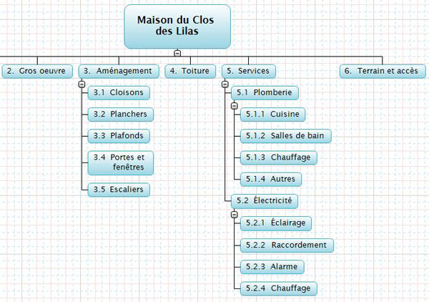
WBS : Work Breakdown Structure

Slide 2
WBS : Work Breakdown Structure
Avantages
Inconvénients
Plus facile d’évaluer des petites taches que des grosses
Permet de trouver les coûts non perçus au départ
Découpage réutilisable ensuite (attention cependant)
Communication des coûts facile avec le client.
Exige d’avoir une vision claire et détaillée du projet.
Ne prend pas toujours en compte les besoin annexe (ex : documentation / suivi de projet)
Peut entrainer des surcotassions sur des taches trop fine.

Slide 3

Avis d’expert

Slide 4
Avis d’expert
Avantages
Inconvénients
Permet de couvrir des parties dont on n’a pas la maitrise technique ou fonctionnelle
Se base sur l’expérience
Exige de bien communiquer le projet aux experts
On délègue !

Slide 5
Évaluation volumétrique
Écrans (complexes, moyens, simples)
Requêtes (complexes, simples)
Documents
Etc.

Slide 6
Évaluation volumétrique
Avantages
Inconvénients
Permet d’objectiver un chiffrage rapide
Chiffrer lorsqu’on n’a pas beaucoup de détail
Fonctionne bien sur les gros projets.
Reste une évaluation globale
Ne marche pas pour les petits projets

Slide 7
La formule magique
(P+4R+O) / 6 = Une évaluation pas trop mal !
P = pessimiste : nombre de jours au delà duquel la fonctionnalité devrait être rediscutée
R = Réaliste : nombre de jours qu’on évalue à priori (première idée)
O = Optimiste : si tout se passe bien !

